Slide 1
IEnumerator & Invoke

Slide 2
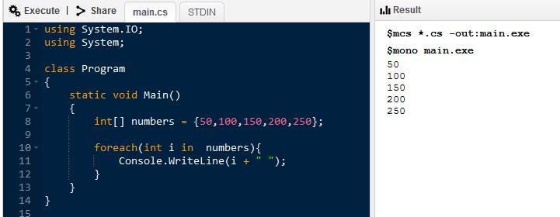
IEnumerator
Interface
za jednostavne iteracije (prolaze) kroz kolekcije
Zamjena za “foreach” petlju

Slide 3
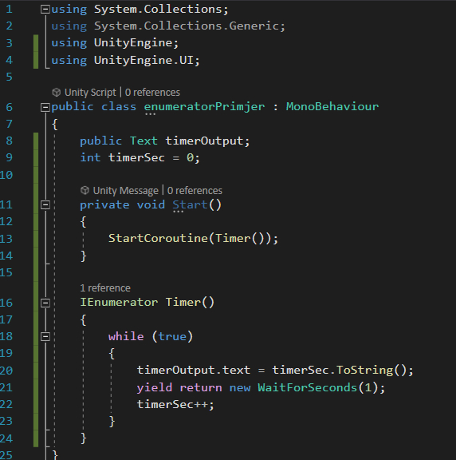
IEnumerator u Unity-ju
Koristi se za korutine
Za slučaje u kojima se treba čekati određeni broj sekundi/frameove/slučaj
Definicija uvjeta pauze IEnumeratora je obavezna

Slide 4
Sintaksa
IEnumerator naziv ()
{
lista naredbi;
yield return new WaitForSeconds(broj sekundi);
}
IEnumerator - deklaracije interfacea IEnumerator
yield return new - pauzira izvršavanje IEnumeratora
WaitForSeconds() - određuje što ili koliko dugo čeka

Slide 5
Pauza IEnumeratora
WaitForSeconds()
WaitForSecondsRealtime()
WaitForEndOfFrame()
WaitForFixedUpdate()
WaitUntil()
WaitWhile()

Slide 6
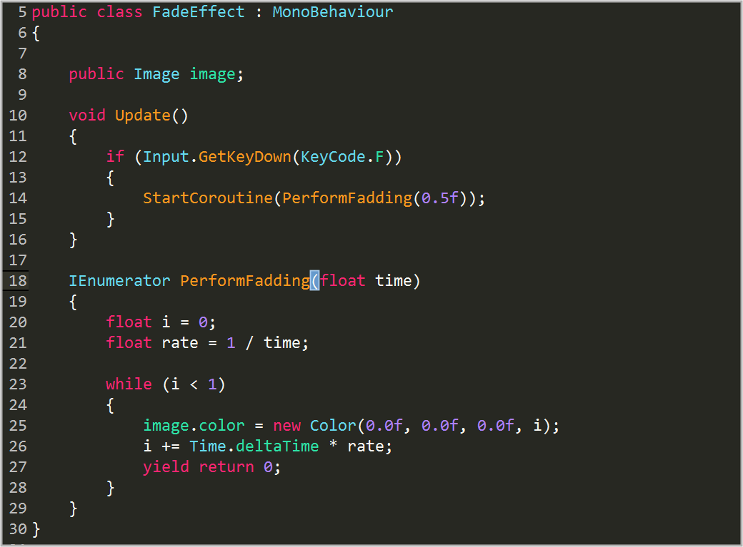
Primjer korištenja IEnumeratora za postepeno prikazivanje slike

Slide 7
Invoke
Metoda u kojoj pozivamo metodu koju unesemo i koja se izvršava za upisano vrijeme
Invoke(string methodName, float time);
Invoke - naziv metode
string methodName - naziv metode koju pozivamo da se izvrši
float time - zadano vrijeme nakon kojeg se string methodName izvršava

Slide 8
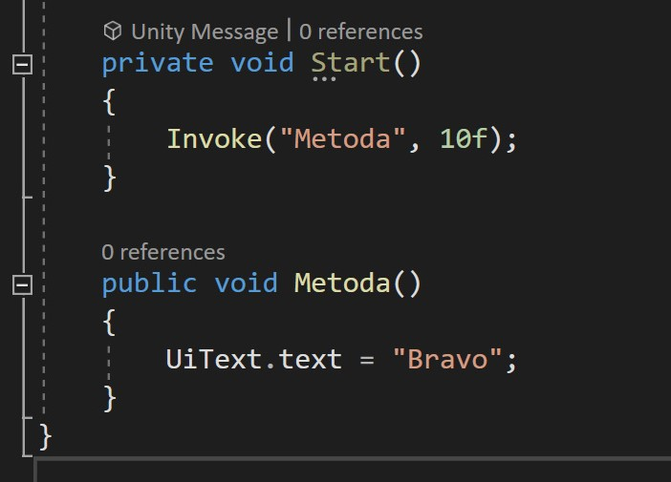
Primjer Invoke metode

Slide 9
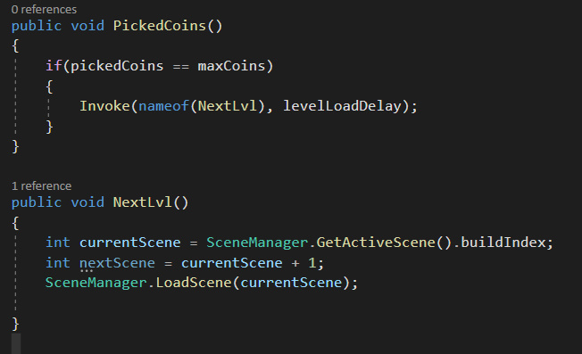
Što se događa kada smo za time upisali 0 ?
Primjer korišćenja Invoke metode prilikom prelaska u drugi level

Slide 10
InvokeRepeating
Metoda koja se sastoji od naziva metode koje želimo da se izvršava , vremena izvršavanja metode i vremena ponavljanja izvršavanja metode
InvokeRepeating(string methodName, float time,float repeatRate);
InvokeRepeating - naziv metode
string methodName - naziv metode koje želimo da se izvršava
float time - vrijeme nakon kojeg će se dogodit prvo izvršavanje upisane metode
float repeatRate - vrijednost ponavljanja metode nakon prvog izvršavanja upisane metode

Slide 11
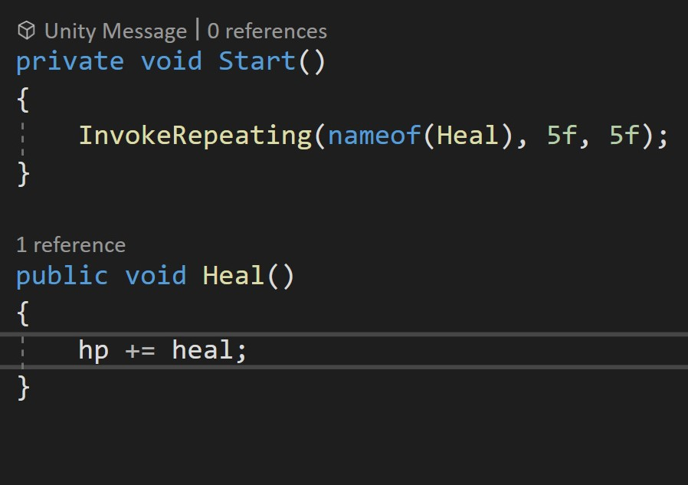
Primjer InvokeRepeating metode

Slide 12
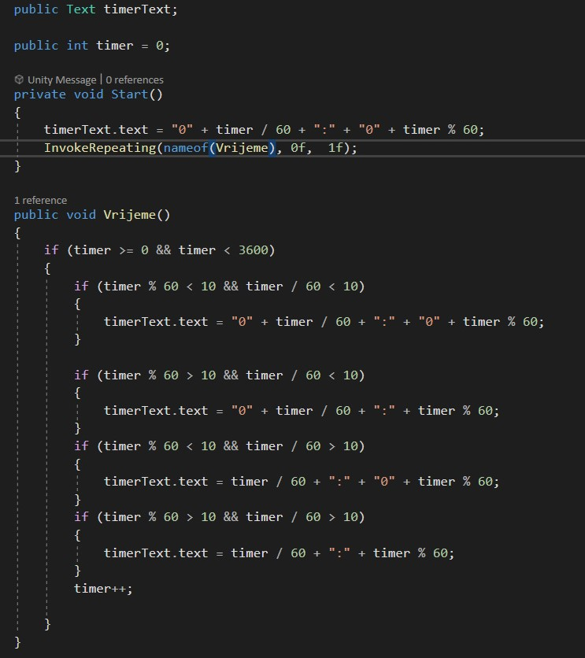
Primjer timera kojeg možemo napraviti uz pomoc InvokeRepeatinga

Slide 13
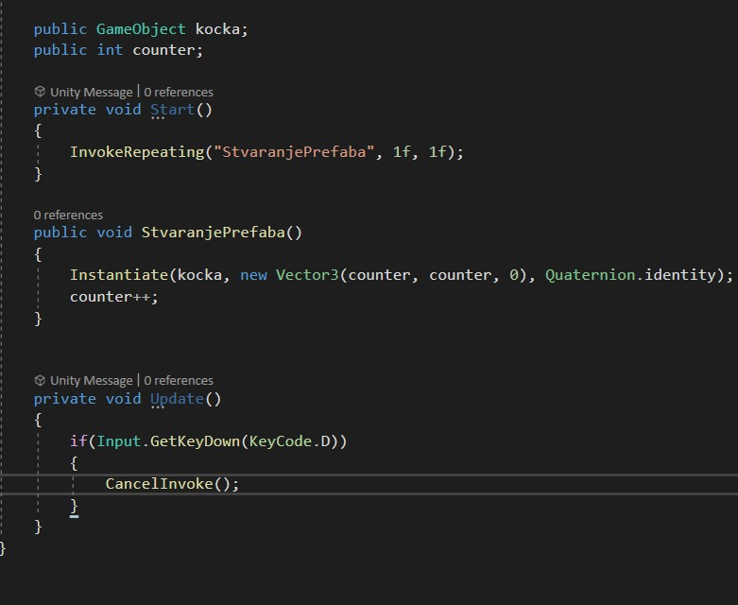
Primjer zaustavljanja InvokeRepeatinga

Slide 14
Izvori
https://docs.unity3d.com/Manual/Coroutines.html
https://pediaa.com/what-is-the-difference-between-for-and-foreach-in-c/
https://answers.unity.com/questions/1004821/what-are-ienumerator-and-coroutine.html
https://docs.unity3d.com/ScriptReference/MonoBehaviour.Invoke.html
https://docs.unity3d.com/ScriptReference/MonoBehaviour.InvokeRepeating.html
https://docs.unity3d.com/ScriptReference/MonoBehaviour.CancelInvoke.html

